Slide 1

KHÁM PHÁ KHOA HỌC
Đề tài:
Tìm hiểu một số con vật sông trong rừng
Đối tượng: MGN ( 4-5 tuổi )
Giáo viên: Nguyễn Thị Thường
Trần Thị Hồng Liên

Slide 2
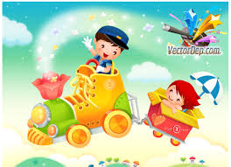

1. Ổn định tổ chức

Slide 3
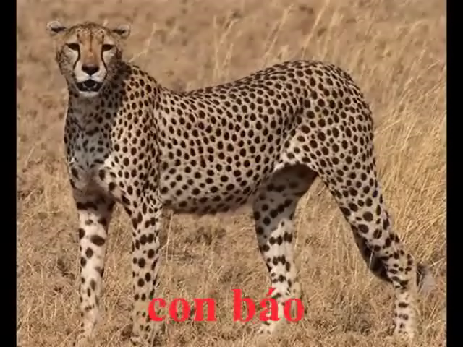
2. Tìm hiểu một số con vật sống trong rừng

Slide 4
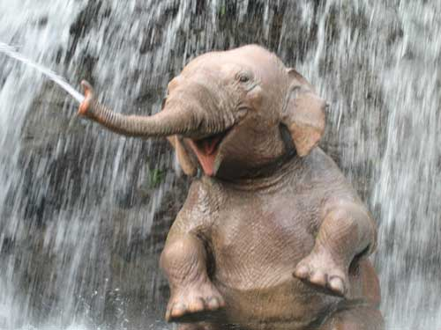
Nhóm động vật ăn lá, quả

Slide 5
Câu hỏi đàm thoại
- Đây là con gì?
- Nó có đặc điểm gì?
- Con biết gì về nơi con voi sống?
- Con voi thường ăn gì?
- Nó làm gì để giúp ích cho con người?

Slide 6
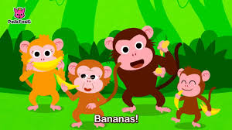

Slide 7
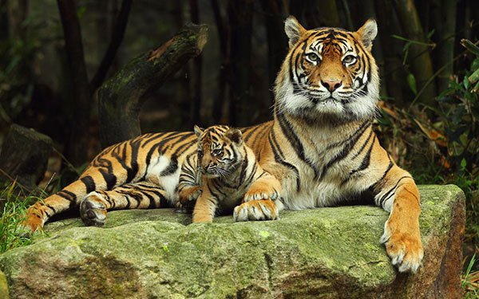
Nhóm động vật ăn thịt

Slide 8
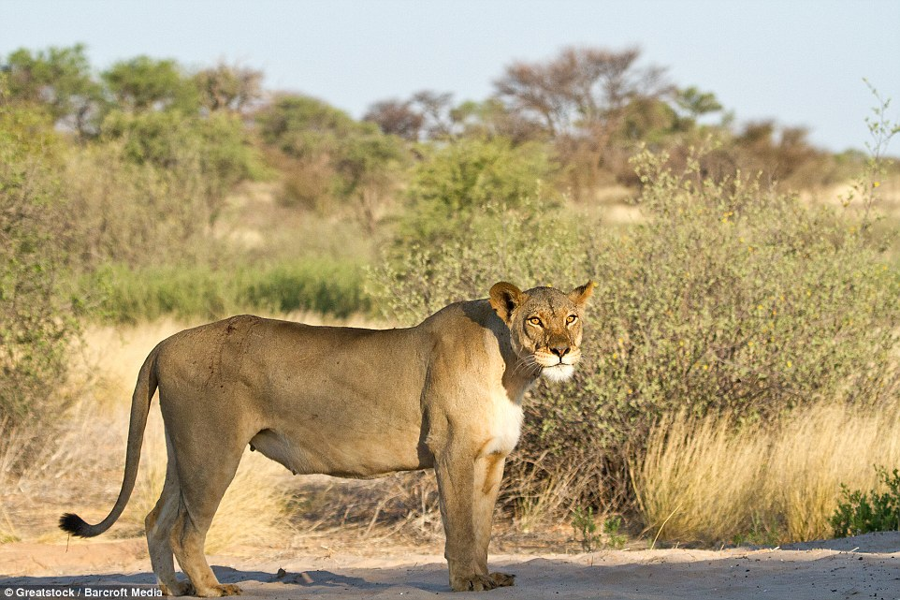

Slide 9
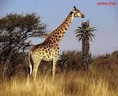
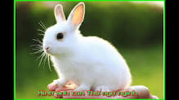
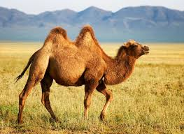
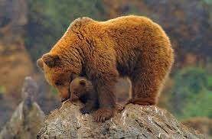
Mở rộng

Slide 10
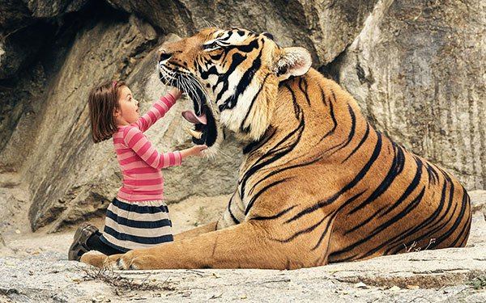
Giáo dục trẻ

Slide 11
HĐ 2: Củng cố
Trò chơi 1: Thử tài của bé

Slide 12
Trò chơi 2: Đội nào nhanh nhất

Slide 13


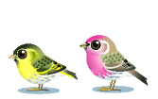
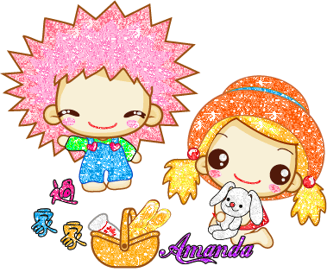
HĐ3: Kết thúc

